Slide 1

Presentación Conceptos de Usabilidad

Slide 2
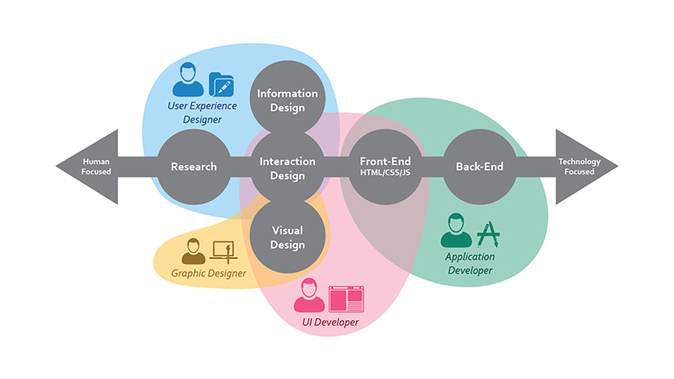
AREAS DE DESARROLLO

Slide 3
¿Cómo ENFRENTAR el desarrollo de un sitio desde cero
o Rediseño?
EJEMPLO:
http://www.ninoycancer.cl/

Slide 4
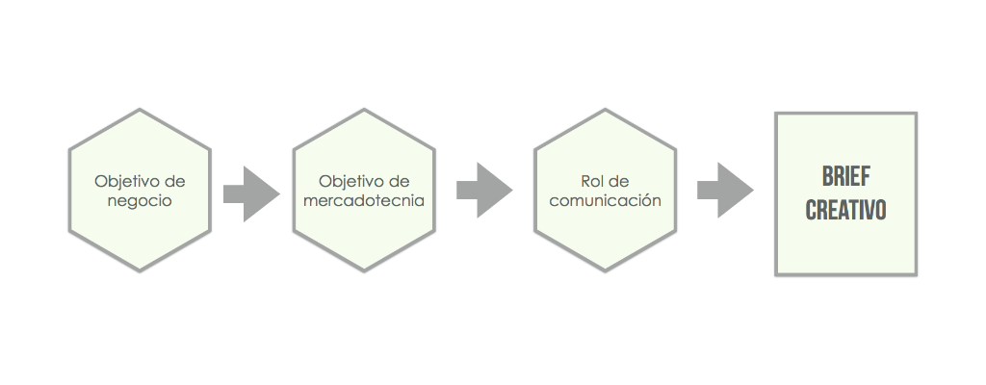
REUNIÓN CON CLIENTE
BAJADA TÉCNICA A TRAVÉS DE UN BRIEF O DOCUMENTO FORMAL PROPUESTA
REFERENCIA:
https://medium.com/@Brauhaus/c%C3%B3mo-elaborar-un-buen-brief-creativo-ca19671d2906

Slide 5
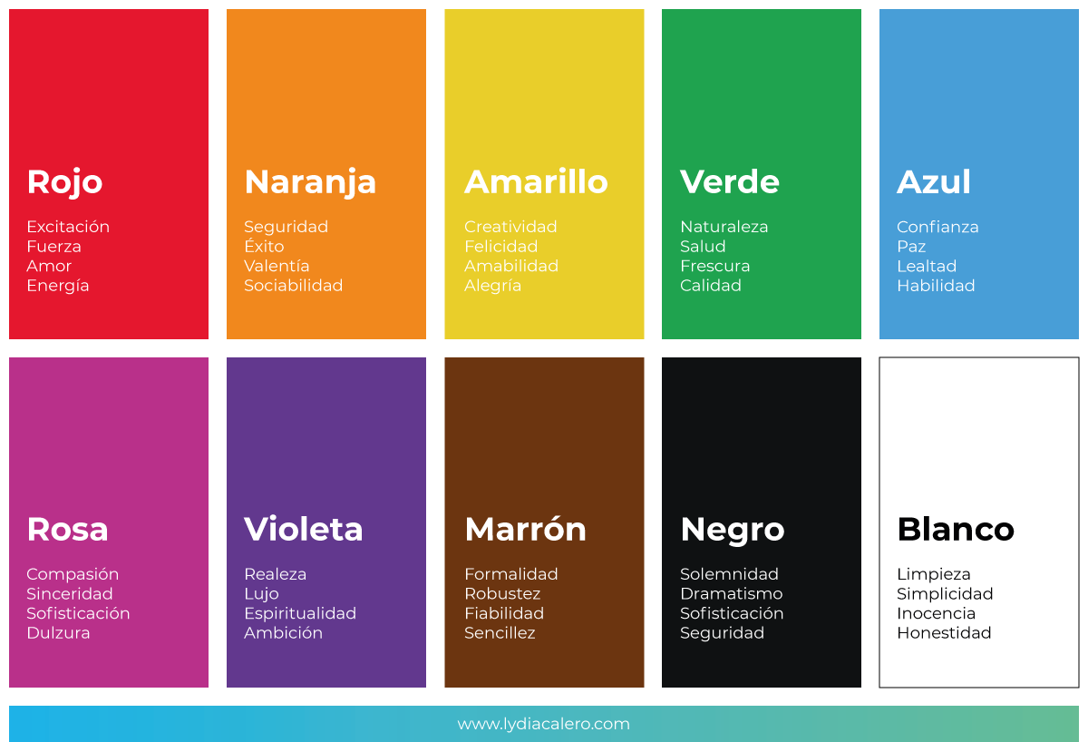
Psicología del Color
https://www.jimdo.com/es/2015/02/10/psicolog%C3%ADa-del-color-en-el-dise%C3%B1o-web-parte-1/

Slide 6
INVESTIGAR A LA COMPETENCIA
BENCHMARK
REFERENCIA:
http://www.fnh.cl/
https://cancerinfantil.org/
http://www.amoryesperanza.cl/web
https://coaniquem.cl/ (no relacionada)

Slide 7
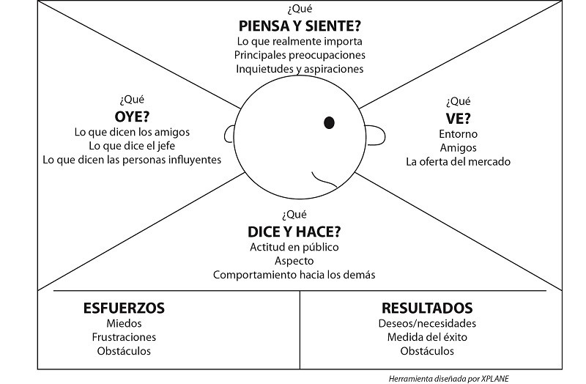
DEFINIR UN USUARIO TIPO
MAPA DE EMPATIA

Slide 8
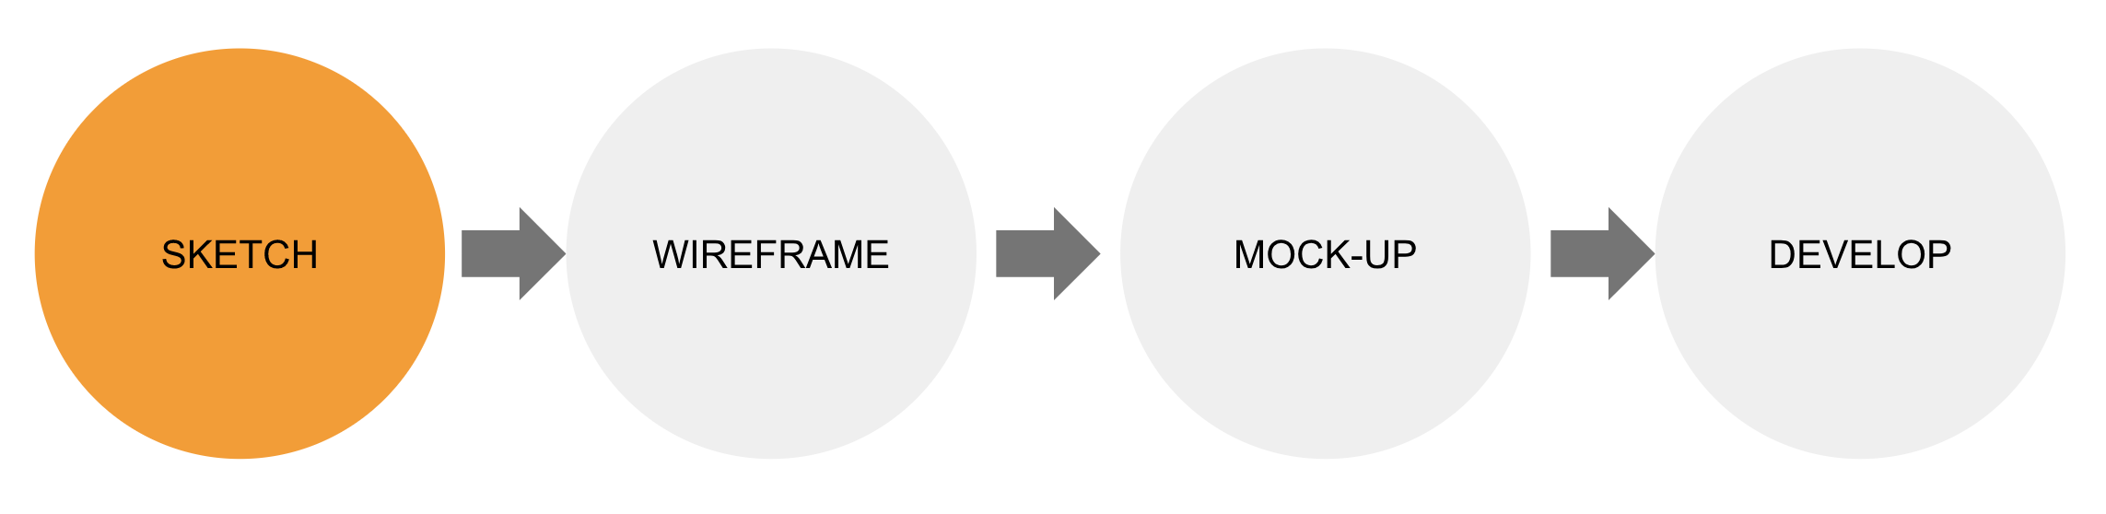
ARMAR SKETCH
DIBUJAR DISPOSICIÓN Y LOS NOMBRES QUE LLEVARA
LOS CONTENEDORES DEL BODY

Slide 9
PAGINAS UTILES
https://codepen.io/
https://www.w3schools.com/
https://medium.com/
https://css-tricks.com/

Slide 10
ALGUNOS COMPLEMENTOS
WHATFONT
https://chrome.google.com/webstore/detail/whatfont/jabopobgcpjmedljpbcaablpmlmfcogm?hl=Es
https://addons.mozilla.org/es/firefox/addon/zjm-whatfont/
COLORZILLA
https://www.colorzilla.com/

Slide 11
RECIEN COMENZAMOS A TRABAJAR EN EL CODIGO

Slide 12
RONDA DE PREGUNTAS

